Slide 1
Persoonlijke basiszorg deel 1
Hoofdstuk 18 en 20
Voorschriften veilig werken
Milieuvoorschriften en kostenbewust werken

Slide 2
Voorschriften voor veilig werken
Veiligheid: iemand gevrijwaard is van schade en verlies.
Iedere zorgvrager heeft recht op een veilige leefomgeving.

Slide 3
Veiligheid in samenhang met de zorgsituatie.
Sommige zorgvragers zijn afhankelijk van zorgverleners:
Baby’s
Mensen met een handicap of psychische stoornis.
Dementerenden
Zorgvrager met een besmettelijke ziekte.

Slide 4
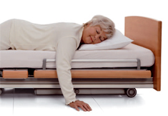
Taken zorgverlener
Zorgvrager beschermen tegen:
Mechanisch letsel(uit bed vallen bv)
Natuurkundig gevaar.
Schadelijke stoffen.

Slide 5
Onveilige situatie’s
Altijd om veiligheid van zorgvrager denken.
Altijd realiseren dat zorgvragers in onveilige situatie’s terecht kunnen komen door:
Ziekte
Vreemde omgeving

Slide 6
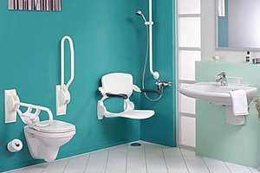
Onveilige situatie’s
vallen voorkomen door;
Verantwoord gebruik loophulpmiddelen
Hoog-laag bedden
Bedalarmsysteem
Aandacht besteden aan visusstoornissen
Goede schoenen
Handvatten en leuningen
Veilige werkomgeving

Slide 7
Vrijheidsbeperkende maatregelen
Hebben geen positief invloed op valincidenten.
Soms nodig maar dan niet als valpreventie.
vrijheidsbeperkende maatregelen

Slide 8
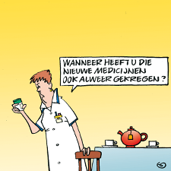
Medicatie toediening
Medicatieveiligheid thuiszorg onvoldoende.
Onvoldoende deskundigheid.

Slide 9
verbrandingen
Te heet water.
Morsen voedsel
Kruiken
Altijd water controleren.
Elke instelling heeft richtlijnen voor handeling bij brand.
Wees op de hoogte van voorschriften en waar de brandblussers zijn.
Brandbare gassen(combinatie zuurstof en brandbare gassen erg gevaarlijk).

Slide 10
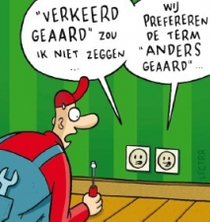
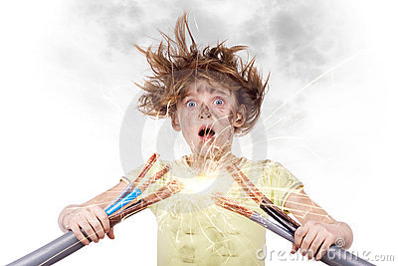
Elektriciteit:
Aandachtspunten;
Geaarde stekkers
Controle elektrische apparatuur
Altijd stekker aan stekker zelf uit stopcontact halen.
Water en elektriciteit erg gevaarlijk

Slide 11
Protocollen en voorschriften
Protocol/voorschrift : een nauwkeurig beschreven handeling.
Ontwikkeld om een uniforme manier van handelen van alle medewerkers te garanderen.
Hier door
meer efficiëntie,
sneller omgaan bij situatie’s/problemen
en veiligheid.bv bij brand.
Protocol dienen regelmatig gecontroleerd te worden omdat verouderde protocollen juist fouten kunnen bevorderen.

Slide 12
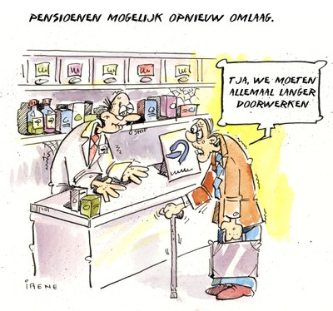
filmpje
misstanden medicatie

Slide 13
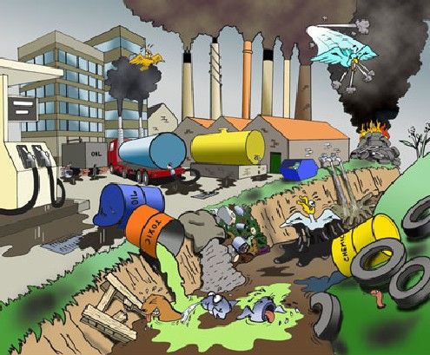
Milieu
Wat is milieu?

Slide 14
Beroepscode
De verzorgende houdt in haar beroepsuitoefening rekening met een verantwoorde verdeling van middelen en de bescherming van het milieu.

Slide 15
Milieubeleid
In Nederland :duurzaamheid.
5 Pijlers:
Handhaven strenge milieunormen
Aandacht klimaatverandering,verzuring en geluidshinder.
Lange termijn denken.
Internationale samenwerking.
Betrokkenheid samenleving oplossen problemen.

Slide 16
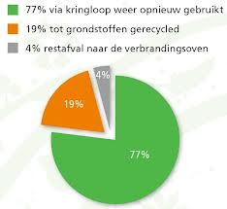
Zorg en Milieu
Gezondheidszorg vervuilende bedrijfstak
Strenge eisen:
Milieu vriendelijk materiaal
Beperken gebruikt materiaal
Hergebruik
Verantwoord omgaan afvalstoffen.

Slide 17
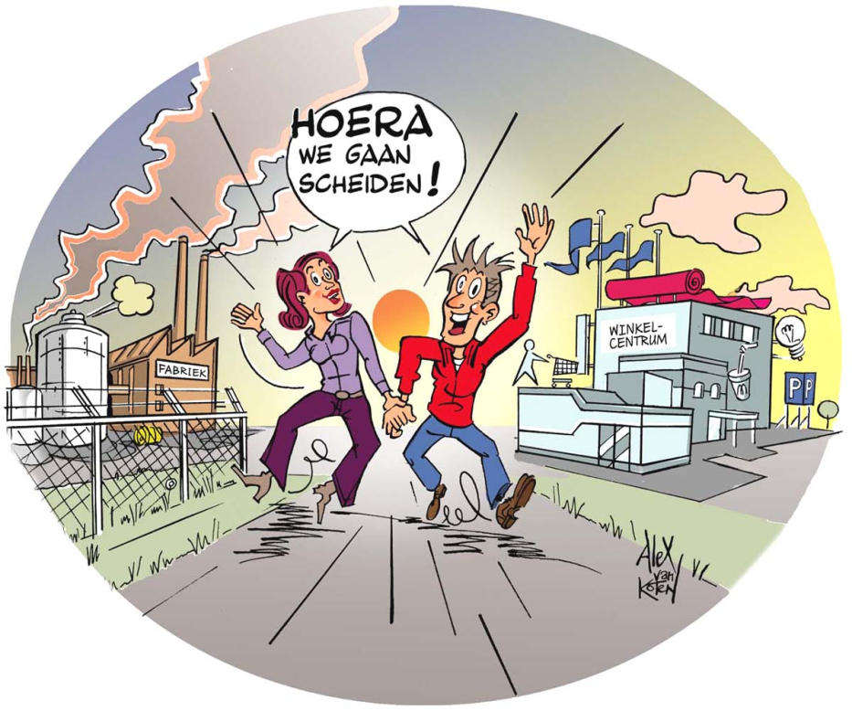
Richtlijnen bescherming milieu
Restafval
Instellingenafval
Klein gevaarlijk afval
Papier
Glas
Kunststoffen
Textiel
Gft

Slide 18
afvalscheiding
Waarom?
Recycling
Verbranden vernietiging van niet belastend afval
Verwerken veilig afval
Goede afvalscheiding bespaart geld.

Slide 19
Aandachtspunten afvalstroom
Duurzaam inkopen
Disposable materiaal
Incontinentiemateriaal
Linnengoed
Ontsmettingsmiddelen
Papieren handdoekjes
Juist gebruik dure materialen.

Slide 20
filmpje
afval verwerking ziekenhuis

Slide 21
opdrachten
verwerkingsopdrachten bij H18 op blz. 134: 1 t/m 8
Verwerkingsopdrachten bij H20 op blz. 135: 1 t/m 9

